Slide 1
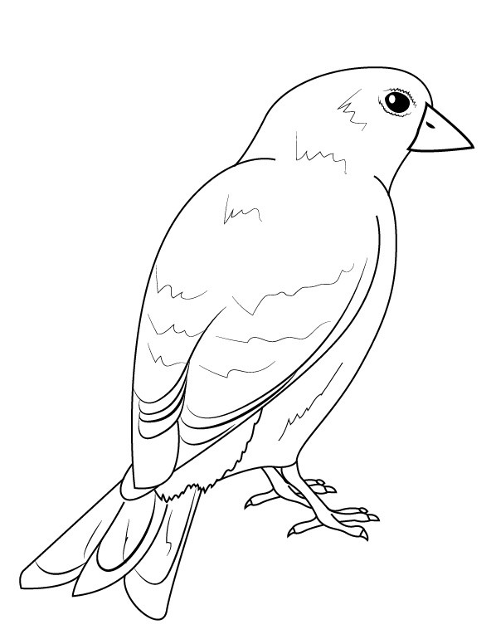
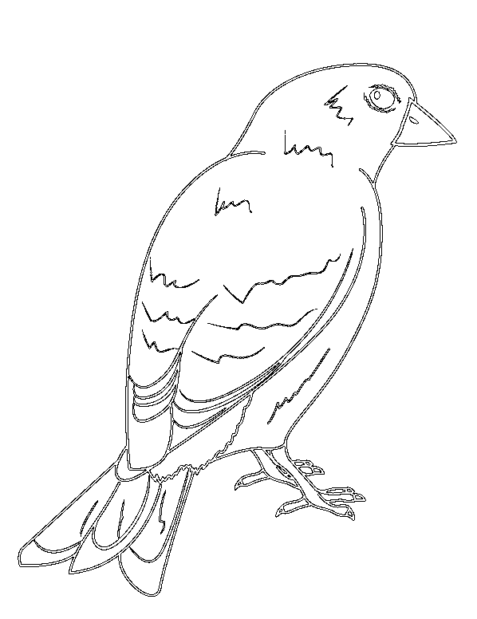
原圖
輪廓圖
PNG檔
50.7KB

Slide 2
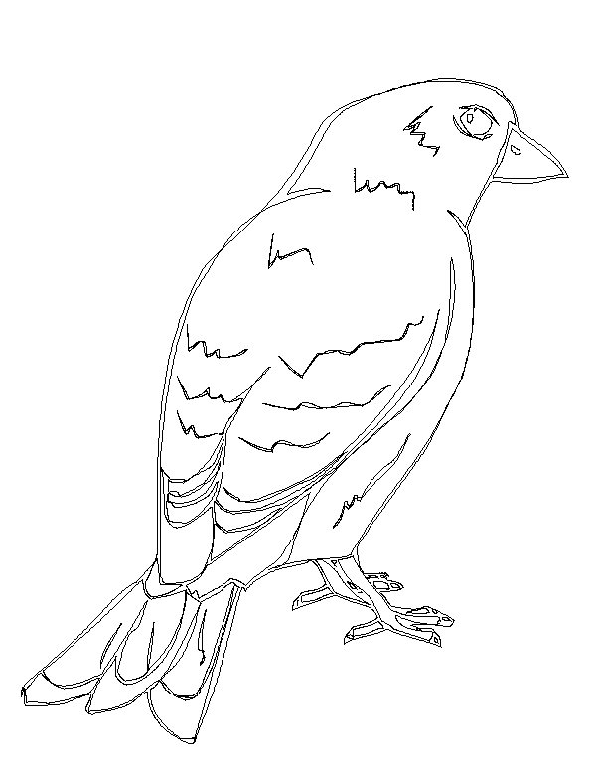
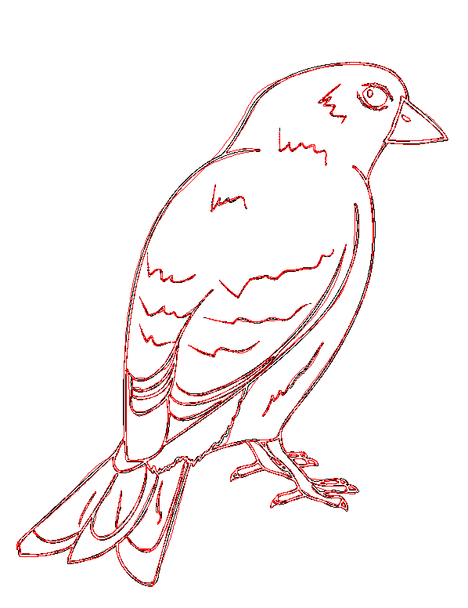
SVCFP+GA
BMND=74.5
413個點
1154.6秒

Slide 3
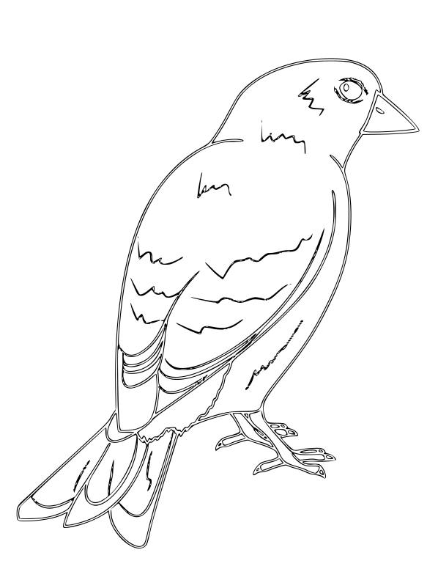
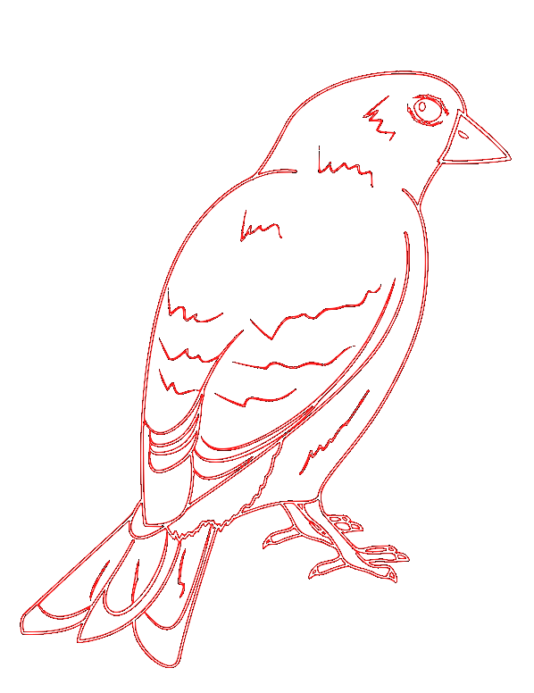
Inkscape
BMND=99.9
1682個點
>0.01秒
SVG檔
80.4KB

Slide 4

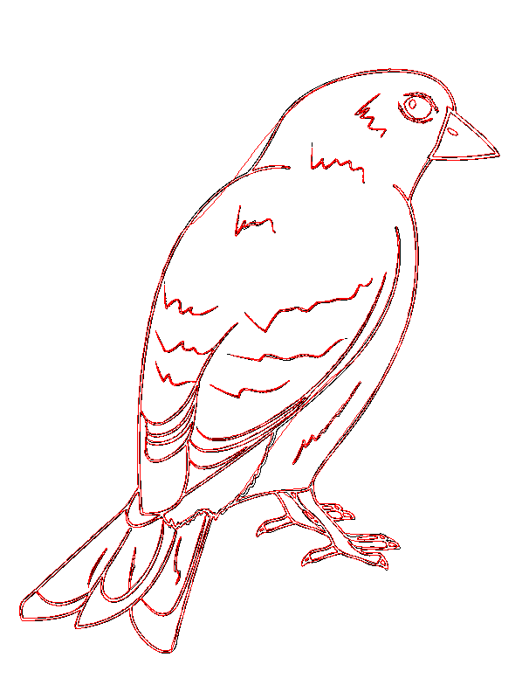
SVCFP+LSM
BMND=78.5
413個點
11.9秒
TXT檔
25.6KB

